Slide 1
ITST
Driving Car VR

Slide 2
목차
ITST
팀원 및 역할
프로젝트 목표
문제점
관련 통계
경쟁 모델 비교
디바이스
플랫폼
차별화 전략
1 3 5
2 4 R

Slide 3
ITST
프로젝트 목표
미숙한 운전 실력에 연습이 필요한 경우, 자동차 구매 없이 부담 없는 도로 주행과 운전 연습이 가능하게 한다.
1 3 5
2 4 R

Slide 4
ITST
문제점
운전 초보자의 연습 부족 및 법규 준수 교육 부족
부담스러운 도로 주행의 대안점 부족
자동차 구입 전에 여러가지 차종 및 디자인을 경험하기 어려운 점
1 3 5
2 4 R

Slide 5
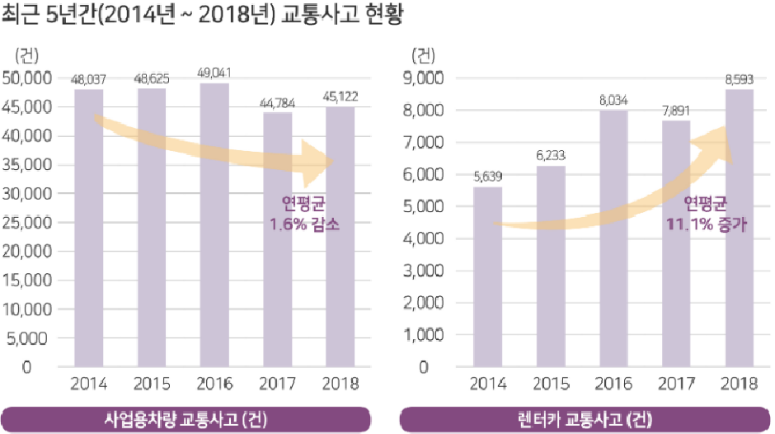
관련 통계
ITST
1 3 5
2 4 R
출처
교통안전 캠페인 - http://savethelife.kr/blog/2019/10/25/%EB%AC%B4%EB%A9%B4%ED%97%88-%EB%A0%8C%ED%84%B0%EC%B9%B4-%EA%B5%90%ED%86%B5%EC%82%AC%EA%B3%A0-%EC%97%B0%ED%8F%89%EA%B7%A0-10-7-%EC%A6%9D%EA%B0%80/

Slide 6
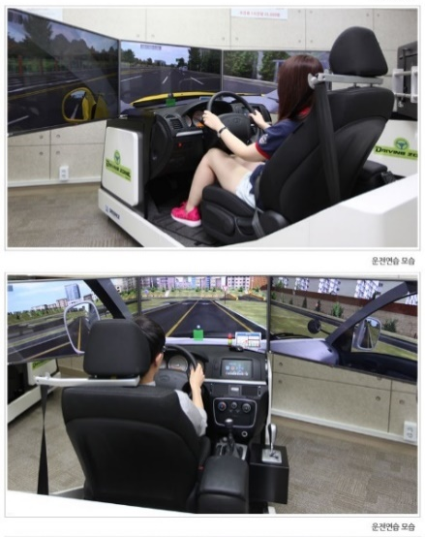
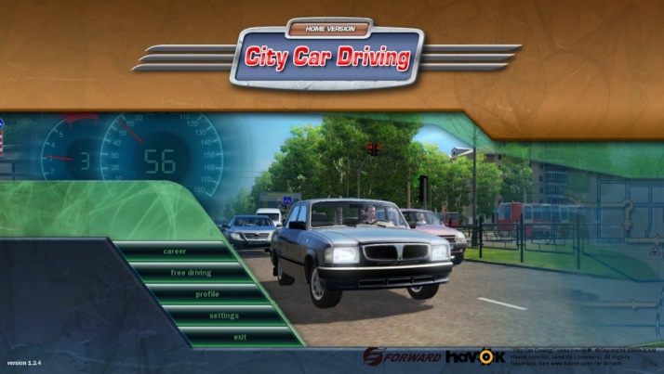
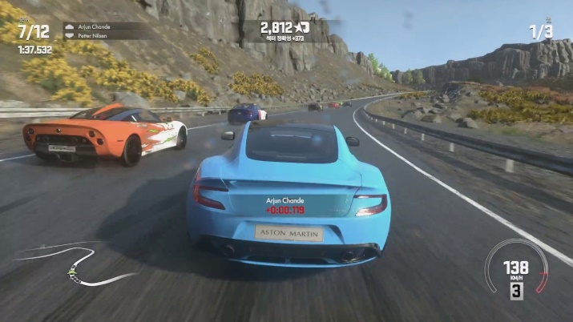
경쟁 모델 비교
ITST
 | 실내 운전 면허 연습실 | City Car Driving | 드라이브 클럽 VR
이미지
장점 | 기초 주행부터 도로 주행, 주차 연습까지 모두 가능 실제 코스와 동일 1종, 2종 보통 및 대형까지 가능 | 현실 주행 시뮬레이터에 초점 후면 주차, S자 코스, 비탈길 주행 등 기능 코스와 도로주행코스 존재 시동이 꺼지거나 무단 횡단 등 돌발 상황 가정해서 주행 연습 가능 | 실사에 가까운 그래픽 단조로운 진행
단점 | VR이 아니라 생동감 부족 돌발 상황에 대한 변수 부족 | 게임이기 때문에 안전 수칙이나 매너에 대한 교육 부족 | 극악의 난이도 게임이기 떄문에 안전수치기나 매너에 대한 교육 부족

Slide 7
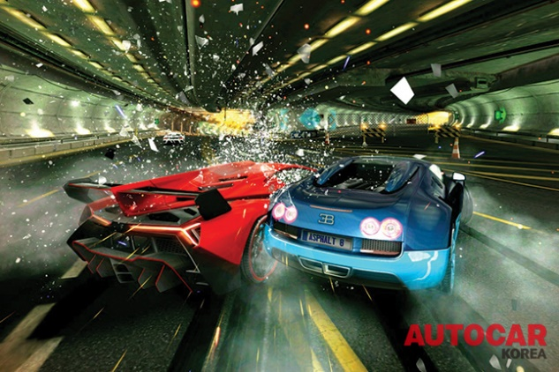

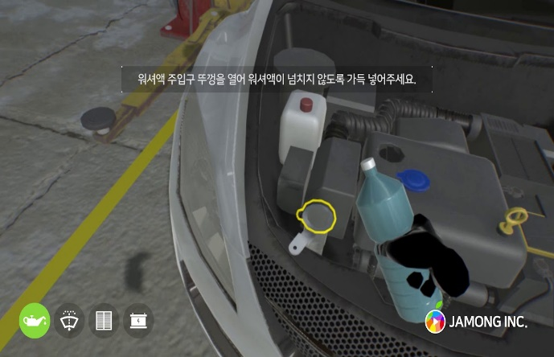
ITST
차별화 전략
 | 현실적인 주행 | 기능적인 교육, 주행에 필요한 교육을 강조 | 점검
이미지
장점 | 레이싱 게임과 달리 운전교육을 목적으로 하기 때문에 추월과 충돌 보다는 교통 법규 준수를 목적으로 진행 | 돌발적인 상황(어린아이의 갑작스러운 등장, 날씨의 변화, 미끄러짐, 야생동물의 등장, 등) | 어렵지 않은 간단한 오일 교환이나 정비 방법 등을 교육
단점 | 사고가 일어났을 때 경각심을 일깨워 주기 위해 경고음과 경고 메시지가 나올 예정 | 설명이 부족했던 신호나 교통 매너(비보호 좌회전, 본인이 실수를 했을 때, 끼어들기, 등) | 예: 다양한 차종의 본네트 안 구조 및 위치 지원

Slide 8
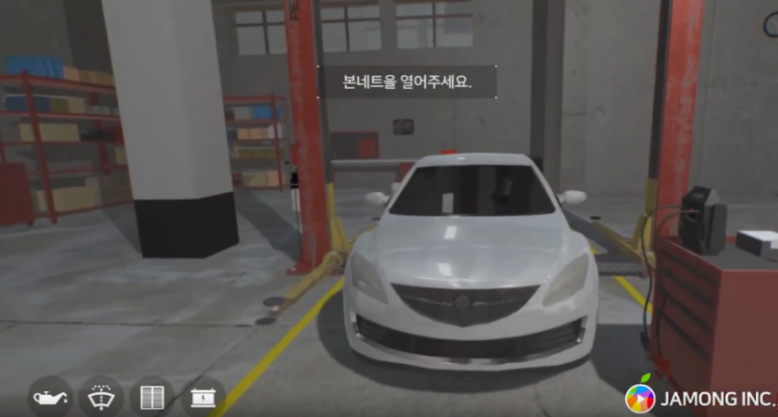
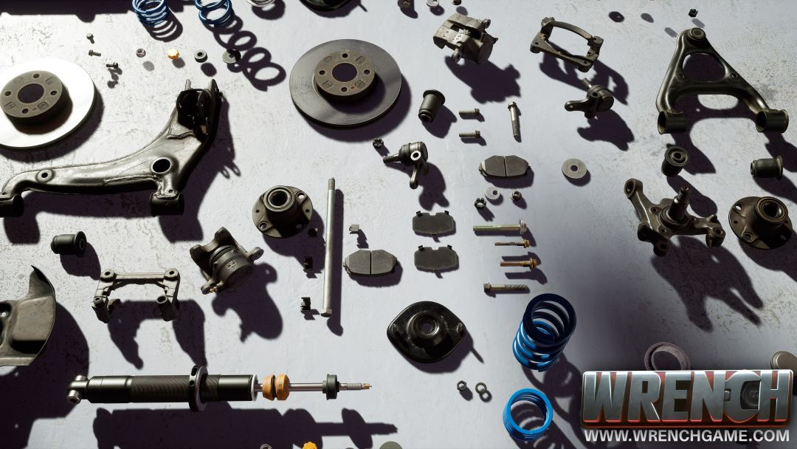

ITST
점검 경쟁 모델 비교
 | Car mechanic simulator 2018 | Jamong Inc, 차량 정비 시뮬레이터 | Wrench
이미지
장점 | Pc 게임으로 조작법이 익숙하고 VR로 플레이 했을 때 느낄 수 있는 멀미감이나 피로도가 낮음 | 일반 차주들이 알아야할 실질적인 교육 내용들을 담고 있음. | 모델 및 부품이 매우 사실적이고 전문적인 지식을 다룬다. 고사양 VR 시뮬레이터로로 매우 몰입도와 현장감이 높음.
단점 | 직접 해보는 것이 아니기 때문에 몰입도나 교육 효과가 떨어짐 | 차량 지원이 하나 밖에 안 되서 실제 이용자들의 차량과 내부 구조가 다를 수 있음. | 일반 차주들이 학습하기에는 너무 전문적이고 디테일한 내용을 다룸
PC 게임
VR 게임
VR 게임

Slide 9
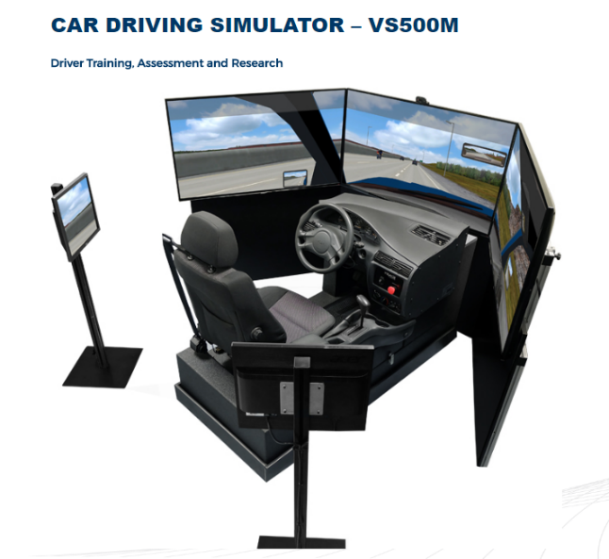
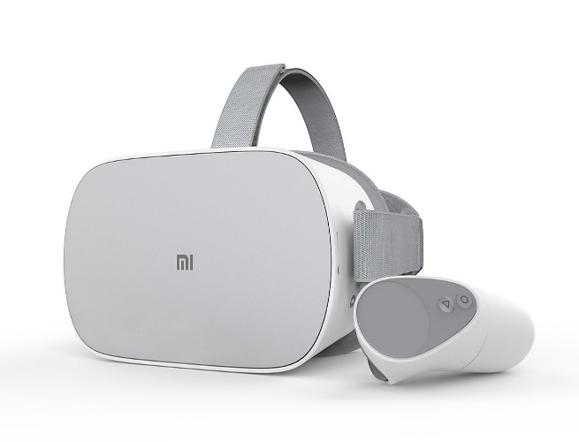
디바이스
ITST
1 3 5
2 4 R
VR 기기
레이싱 의자

Slide 10
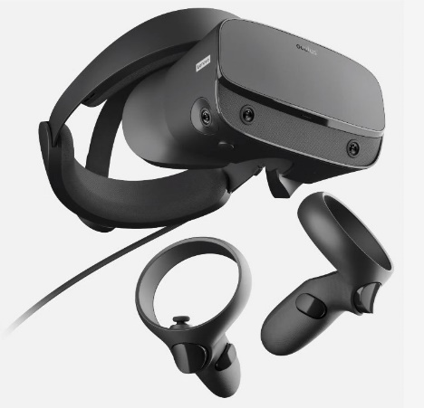
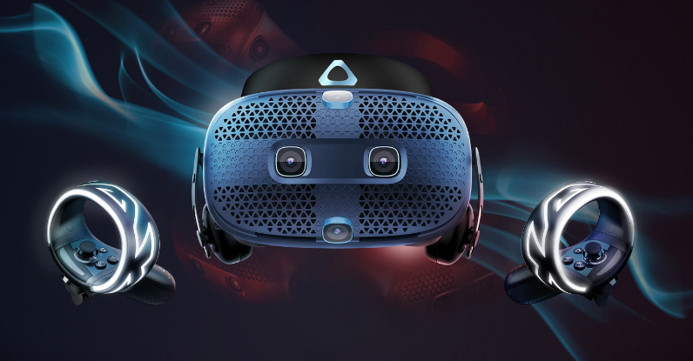
HMD
ITST
 | Oculus Lift S | HTC VIVE COSMOS
제품사진
장점 | 기존 VR 헤드셋들의 복잡한 설치 방식을 간소화함. 인체공학적인 컨트롤러 디자인으로 편안한 그립감을 구현. 헤드셋 전면 카메라를 통해 컨트롤러를 추적하기 때문에 추가 센서를 설치할 필요 없음 | 새로운 3D 입체 오디오 통합. 고해상도 디스플레이와 사용하기 쉬운 헤드셋 및 케이블 디자인, 향상된 인체공학적 디자인. 샤프론 기술 지원.
가격 | 64G : 46만원 + 관세 128G : 57만원 + 관세 | 1,120,000원
1 3 5
2 4 R
HTC VIVE COSMOS 선택!
Oculus Lift s의 기능을 포함, 높은 해상도

Slide 11
레이싱 의자
ITST
VS500M
1 3 5
2 4 R
레이싱 의자에 추가로 코너링마다 쏠림 현상을 구현 가능

Slide 12
ITST
플로우 차트 #1 메인화면
기능연습
환경설정
메인화면
주행연습
엔딩
새로시작
점검

Slide 13
ITST
플로우 차트 #2 게임 플레이
연습
완료
나가기
기능 연습
시험
점수
NO
재시험
Yes
연습
완료
나가기
게임 플레이
차량 선택
주행 연습
시험
점수
NO
재시험
Yes
체인
점검
타이어
나가기
워셔액
엔진오일

Slide 14
ITST
플로우 차트 #3 보상
클리어(기능,주행 시험)
2번 까지
첫 클리어
기능(연습, 시험)
내가 사놓은,
앞으로 살 차량
선택
완료
주행(연습, 시험)
2번 까지
3번 이후
원하는 차량
모두 선택

Slide 15



게임 기능
ITST
1 3 5
2 4 R
기능
주행
정비

Slide 16

ITST
기능 컨텐츠
출발 점검 : 시동, 사이드 브레이크, 안전벨트 등 출발시 기본 사항 연습
기능 점검 : S자, T자, Z자, 평행 주차 및 후면 주차 등 연습
연습 모드와 시험 모드
연습 모드 : 클리어 하면 시험 모드 해제
시험 모드 : 실제 운전 면허 시험과 동일하게 진행되며 체점 기능 제공
1 3 5
2 4 R

Slide 17

ITST
주행 컨텐츠
도시와 시골 선택 : 실제 지도와 동일하게 제작, 맵 선택 가능
도시 : 차선변경, 좌회전 우회전 기본 사항 및 보행자 무단횡단 등 돌발상황
시골 : 산악 도로나 비포장 도로 및 야생동물, 경운기 같은 돌발 상황 포함
여러 상황을 랜덤으로 진행
1 3 5
2 4 R

Slide 18
주행 컨텐츠
ITST
항목 | 감점행위 | 감점 | 항목 | 감점행위 | 감점
출발 전 준비 | 주차브레이크 미 해제 | 10 | 진로 변경 | 진로 변경 시 안전 미 확인 | 10
 | 차량점검 및 안전 미 확인 | 7 |  | 신호 불이행 30미터 전 미 신호 신호 미 유지, 신호 미 중지, 진로 변경 과다 금지 장소 변경 진로 변경 미숙 | 7
 | 차문 닫힘 확인 | 5
운전 자세 | 정지 중 기어 미 중립 | 5
출발 | 20초 내 미 출발 | 10 | 교차로 통행 | 서행 위반 일시 정지 위반 횡단보도직전 일시정지 위반 | 10
 | 10초내 미 시동 주변교통방해 엔진 정지 급 조작, 급 출발 | 7
 | 심한 진동 신호 안함, 신호 중지, 신호 계속 시동 장치 조작 미숙 | 5 |  | 교차로 진입통행위반 신호차 방해 꼬리 물기 신호 없는 교차로 양보 불이행 | 7
가속 및 속도 유지 | 저속, 속도유지불능, 가속 불가 | 5
 | 급 브레이크 사용 | 7 | 주행 종료 | 주차브레이크 미 작동 엔진 미 정지 주차 확인 기어 미 작동 | 5
제동 및 정지 | 엔진브레이크 사용 미숙 제동 방법 미흡 정지 때 미 제동 | 5 | 실격 | 현저한 운동능력 부족 3회 이상 출발 불능 3회 이상 급 브레이크 사용 3회 이상 급 조작, 급 출발 그 밖에 운전 능력이 현저하게 부족한 경우
조항 | 핸들 조작 미숙 또는 불량 | 7
차체 감각 | 1미터 간격 미 유지 | 7 |  | 교통사고 위험, 사고 야기, 신호/지시 위반, 내레이션 지시 및 통제 불응, 보행자 보호 위반, 어린아이 노인 및 장애인 보호 구역 지정 속도 위반, 긴급 자동차 진로 미 양보, 좌석 안전띠 미 착용, 중앙선 침범, 지정 속도 위반, 어린이 통학 버스 보호 위반
통행 구분 | 지정 차로 준수 위반 앞지르기 방법 등 위반 끼어들기 금지 위반 | 7
 | 차로 유지 미숙 | 5
1 3 5
2 4 R
기존 100 점 중 70점 이하면 탈락!

Slide 19

ITST
정비 컨텐츠
체인, 타이어, 엔진 오일, 워셔액
실제 장비와 동일하게 제작
마개를 열거나 다시 잠그는 등 실제와 동일하게 플레이
1 3 5
2 4 R

Slide 20
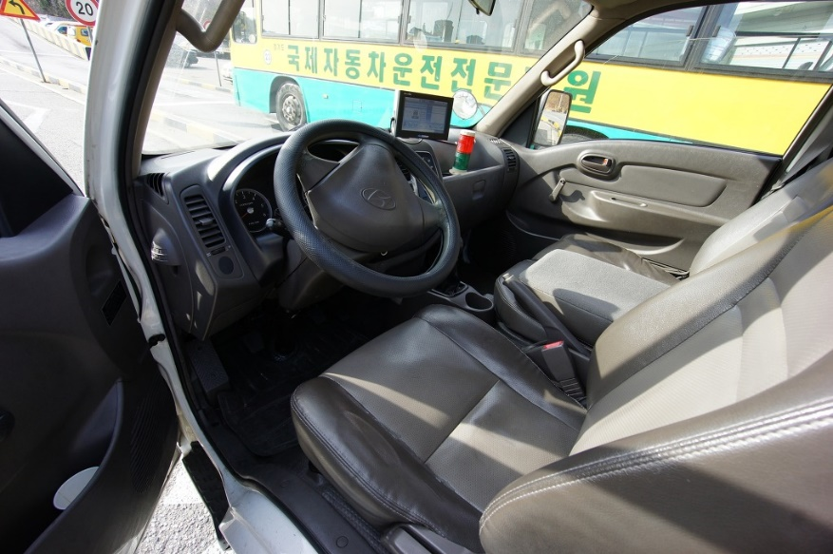
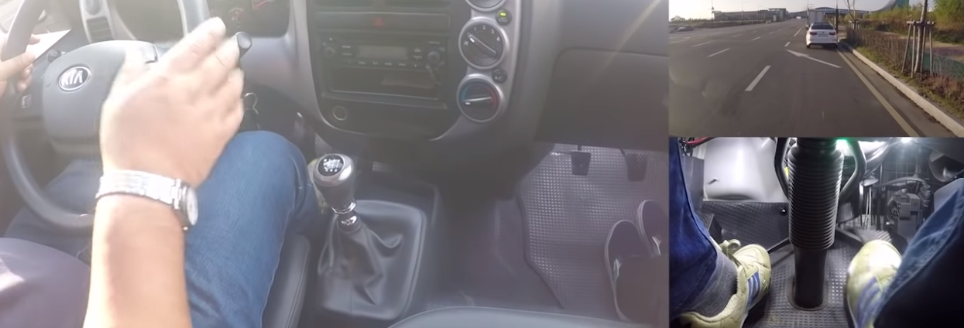

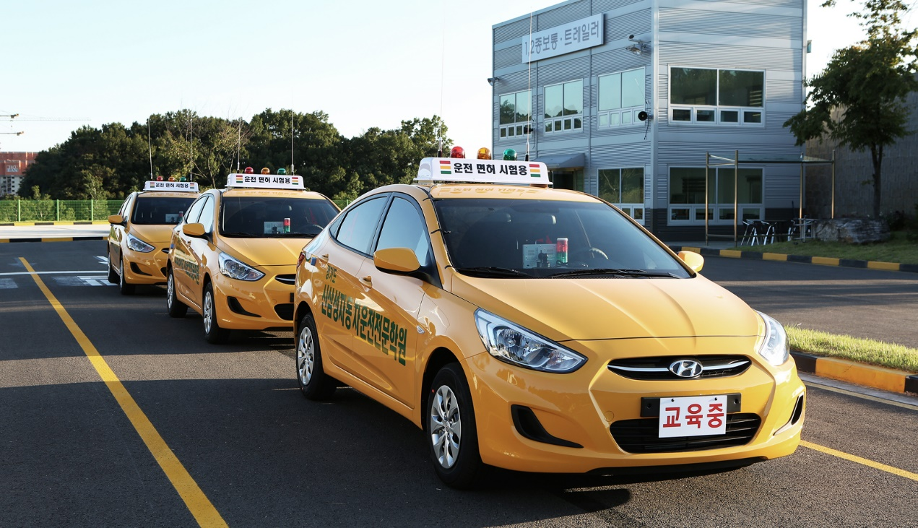
플레이 화면
ITST

Slide 21
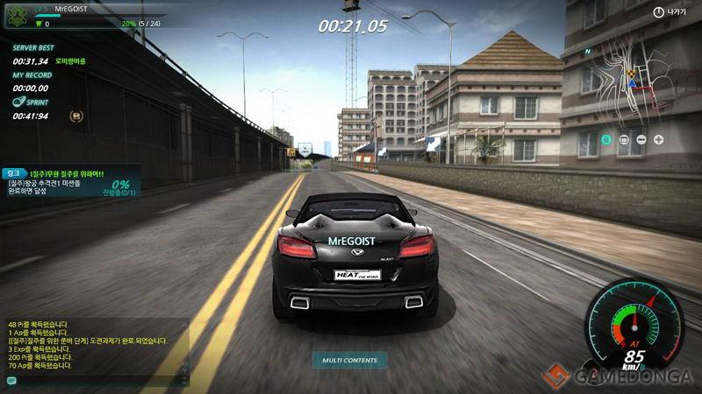
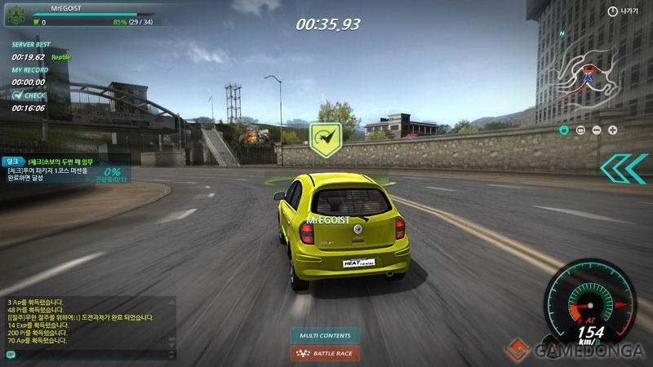
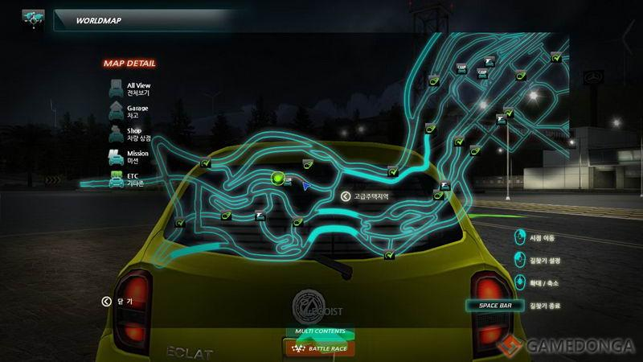
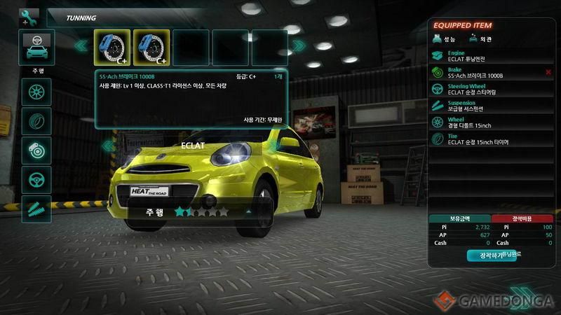
컨텐츠 배경
ITST

Slide 22

예산표
ITST
구분 | 합계 | 1월 | 2월 | 3월 | 4월 | 5월 | 6월
 | 금액 | 금액 | 금액 | 금액 | 금액 | 금액 | 금액
1)급여 | 67,200,000 | 11,200,000 | 11,200,000 | 11,200,000 | 11,200,000 | 11,200,000 | 11,200,000
경비 | 34,320,000 | 30,760,000 | 760,000 | 760,000 | 760,000 | 760,000 | 760,000
1)식대 | 3,360,000 | 600,000 | 600,000 | 600,000 | 600,000 | 600,000 | 600,000
2)교통비 | 360,000 | 60,000 | 60,000 | 60,000 | 60,000 | 60,000 | 60,000
3)장비구입비 | 30,000,000 | 30,000,000 | 0 | 0 | 0 | 0 | 0
4)사무비 | 600,000 | 100,000 | 100,000 | 100,000 | 100,000 | 100,000 | 100,000
고용인원수 | 4 | 4 | 4 | 4 | 4 | 4 | 4
1 3 5
2 4 R
총 금액 : 101,520,000원

Slide 23
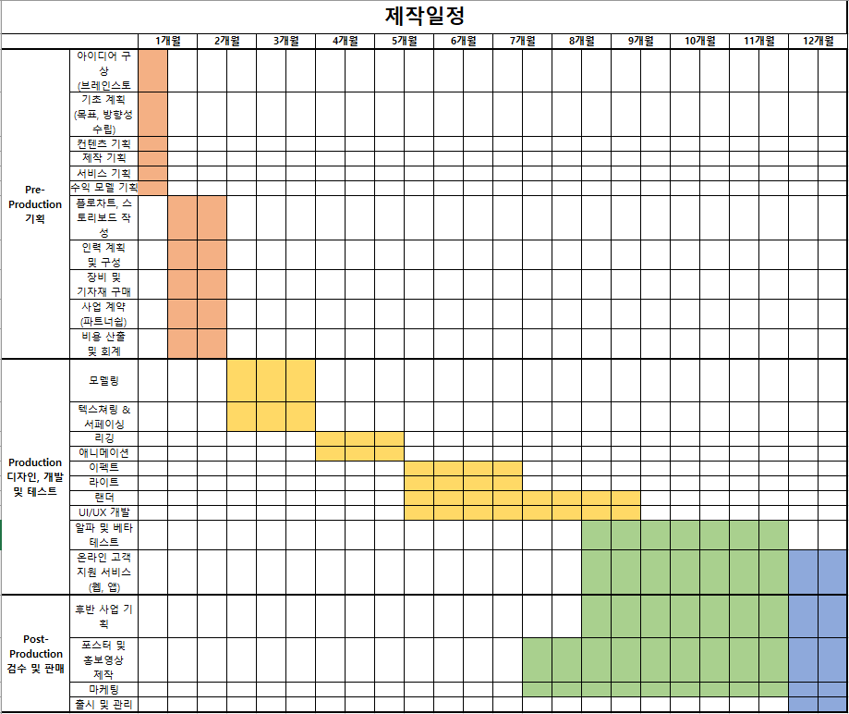
제작 일정
ITST
1 3 5
2 4 R

Slide 24
ITST
Q&A
1 3 5
2 4 R

